Slide 1
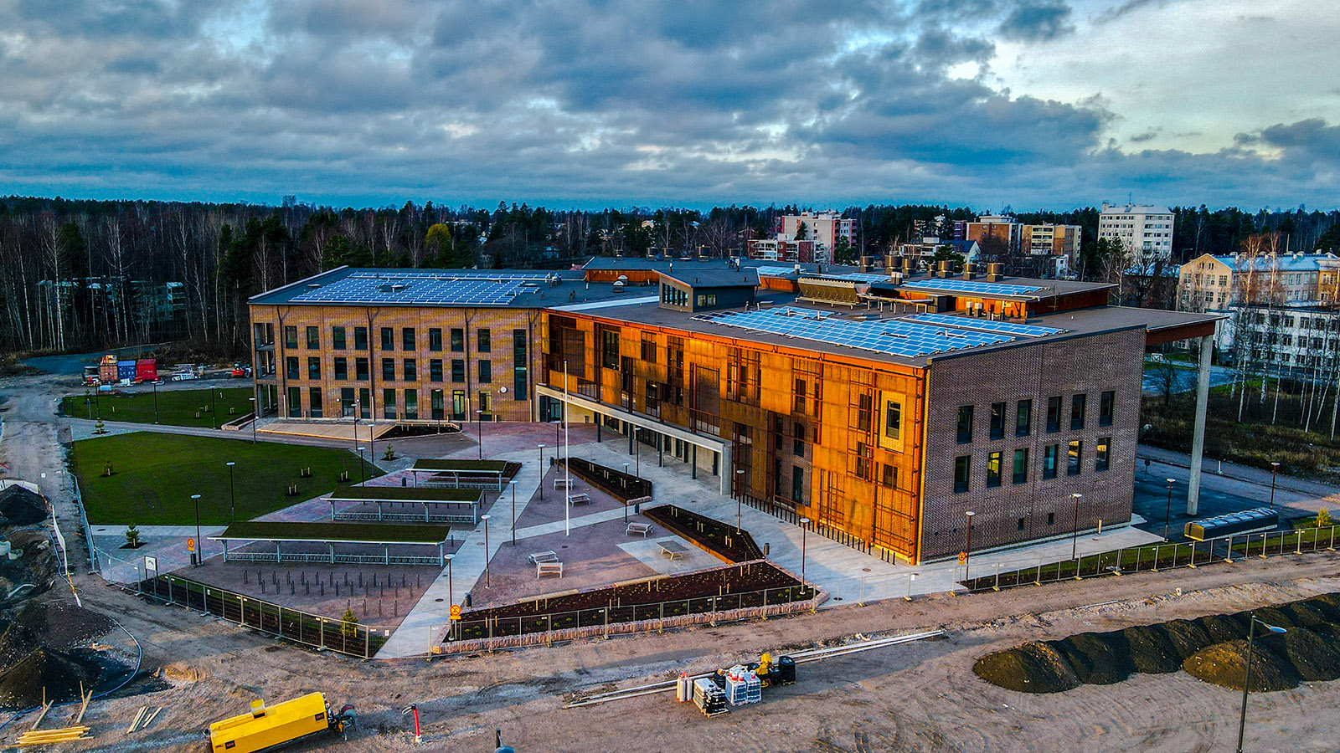
Kipinän turvallisuus – ja poistumisohje
Kenkätehtaankatu 1 ja Suutarinkuja 6
05900 Hyvinkää Päivitetty versio 24.5.2023

Slide 2

Turvallisuudesta vastaavat henkilöt
Jaakko Rainio 040 7410911
Jussi Sarkola 0400 378 842
Johanna Taruma 0400 387203

Slide 3
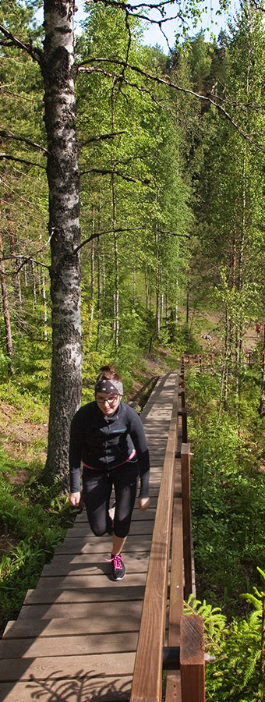
Muita tärkeitä numeroja
Terveydenhoitajat
Katja Ryymin 050 4970052
Kirsi Hiltunen 050 4970051
Kiinteistönhoitajat
Anssi Salmi 040 8414282 päivä
Jesse Hanhijoki 040 8315836 päivä
Mikko Heikkinen 040 5718292 ilta

Slide 4

Yleinen hätänumero on 112
Jos tilanne vaatii, soitat itse hätänumeroon ja teet ilmoituksen.
Muussa tapauksessa ilmoita asiasta rehtorille tai Kipinän henkilökunnalle.

Slide 5

EI SAVUA ILMAN TULTA!
Jos havaitset savua, tee siitä ilmoitus henkilökunnalle. Kipinässä on automaattinen hälytysjärjestelmä.
Tilanteesta ilmoitetaan aina keskusradion kautta. Keskusradion kautta tulee myös käsky tyhjentää Kipinä.

Slide 6
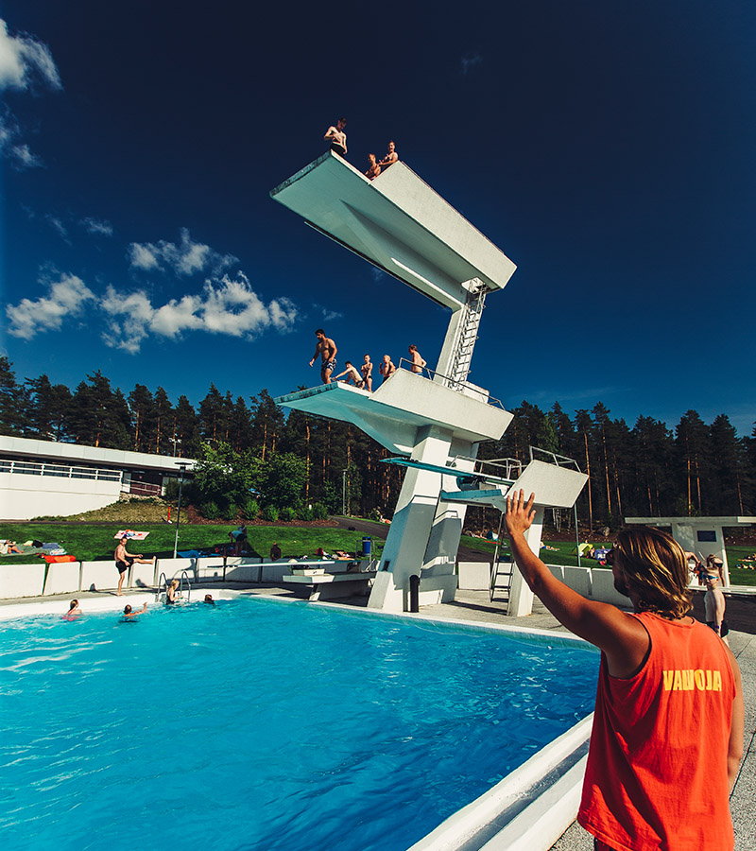
Poistuminen
Jos keskusradion kautta tulee käsky tyhjentää Kipinä, poistutaan rauhallisesti luokassa olevan opasteen mukaisesti kokoontumispaikalle parkkipaikalle uuden sillan lähelle.
On tärkeää, että luokan ovet ja ikkunat suljetaan lähtiessä.

Slide 7
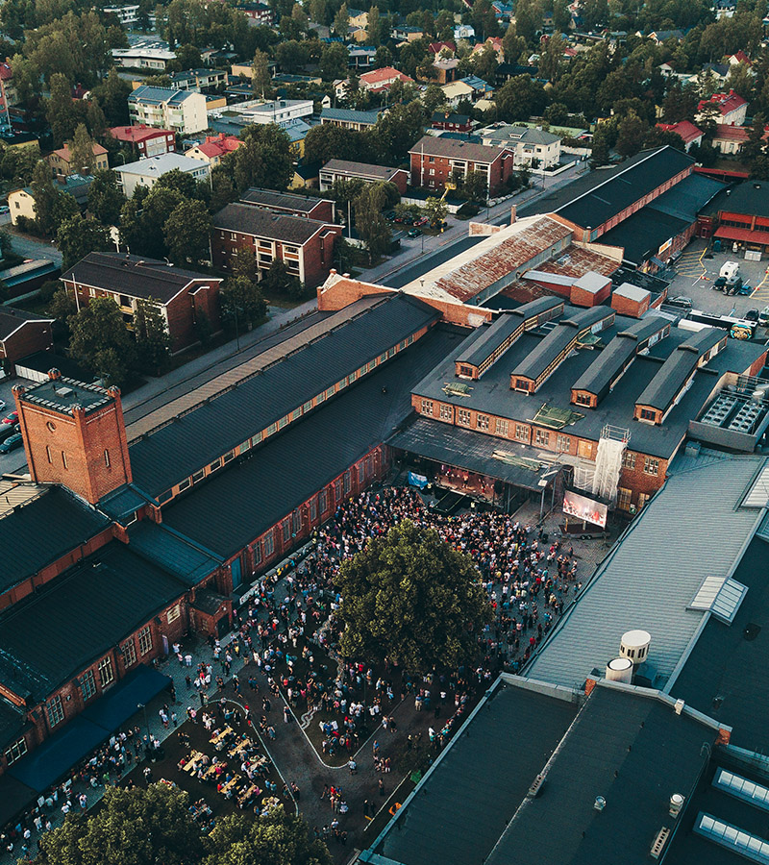
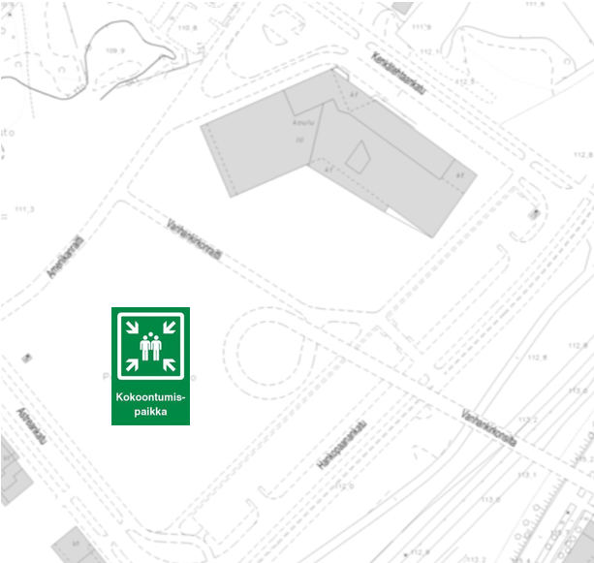
Kokoontumispaikka

Slide 8
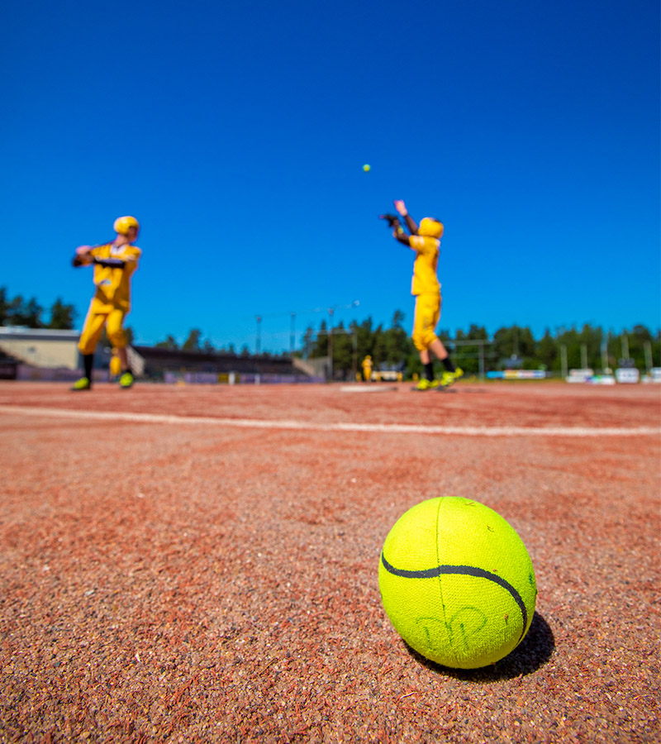
Sisätilaan suojautuminen kaasuvaara
Kipinä sijaitsee pääradan varressa, joten radan varressa sattunut kemikaalivuoto onnettomuuden vuoksi on mahdollinen.
Kuulutuksella kerrotaan sisäänsuojautumisesta.
Ikkunat suljetaan, ilmanvaihto pysäytetään sekä odotetaan viranomaisilta saatavia ohjeita (radio/internet).

Slide 9
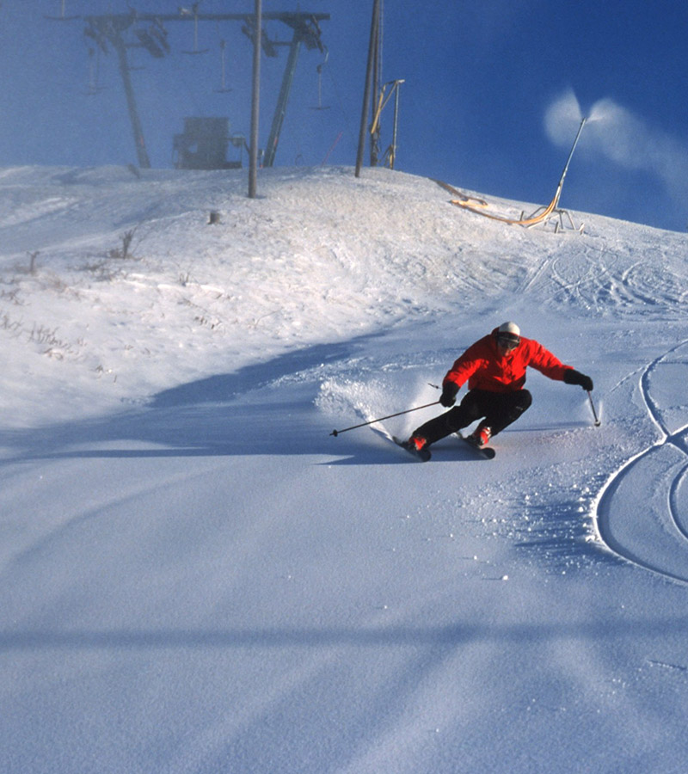
Sisätilaan suojautuminen väkivaltauhka sisätiloissa
Mennään luokkatiloihin tai muuhun lukittavaan tilaan ja ovi lukitaan.
Valot sammutetaan, ikkunat peitetään, jos mahdollista.
Siirrytään oviseinälle lattiatasoon, mahdollisimman kauas oven edestä.
Jos on mahdollista, siirretään irtokalusteita oven eteen.
Laitetaan matkapuhelimet äänettömään tilaan ja ollaan hiljaa.
Soitetaan hätänumeroon 112.
Odotetaan tietoa uhan poistumisesta.

Slide 10
Poistuminen ulkotiloihin
Jos et ole oppitunnilla hälytyksen aikaan, poistu muiden mukana ulkoalueelle.
Kipinän henkilökunta tarkastaa tiloja (wc-tilat, kirjasto jne.) joissa ei ole kaiuttimia, poistumisen yhteydessä.
Etsi ulkoalueella opettaja, jonka luokasta lähdit hälytyksen tultua.

Slide 11
Kun pelastuslaitos saapuu paikalle
se ottaa tilanteen hallintaan, rehtori ja opettajat noudattavat pelastuslaitoksen antamia määräyksiä.
Täytyy jaksaa odottaa kärsivällisesti uusia ohjeita.
Vain pelastuslaitoksen ilmoituksesta voidaan rakennukseen palata takaisin.

Slide 12
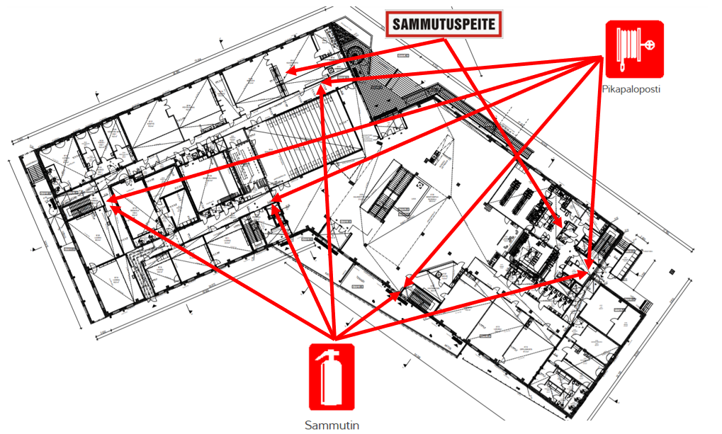
Alkusammutuskalusto 1. kerros

Slide 13
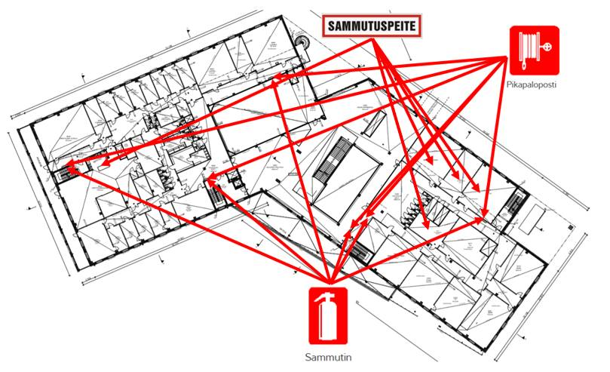
Alkusammutuskalusto 2. kerros

Slide 14
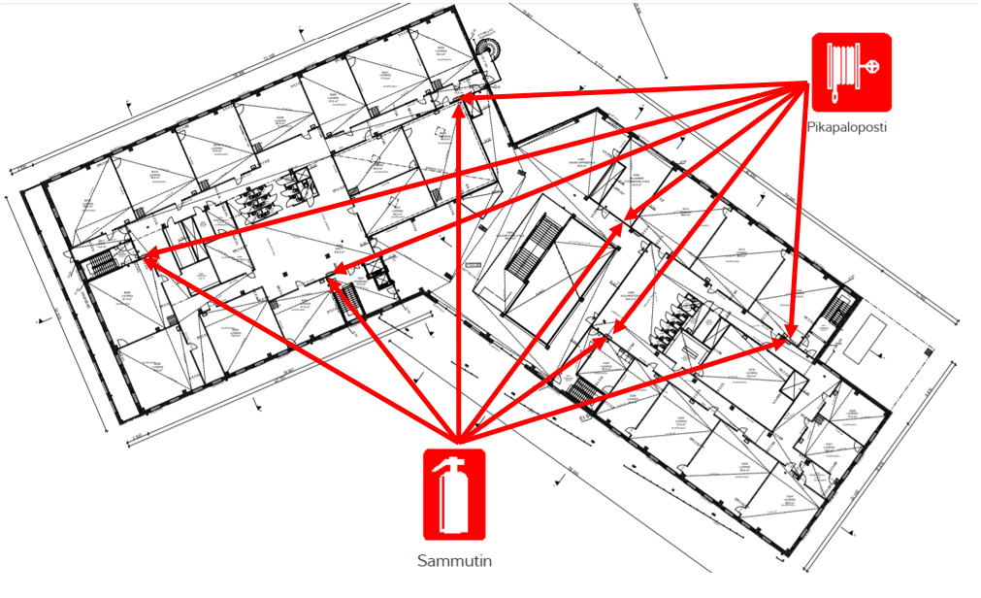
Alkusammutuskalusto 3. kerros

Slide 15
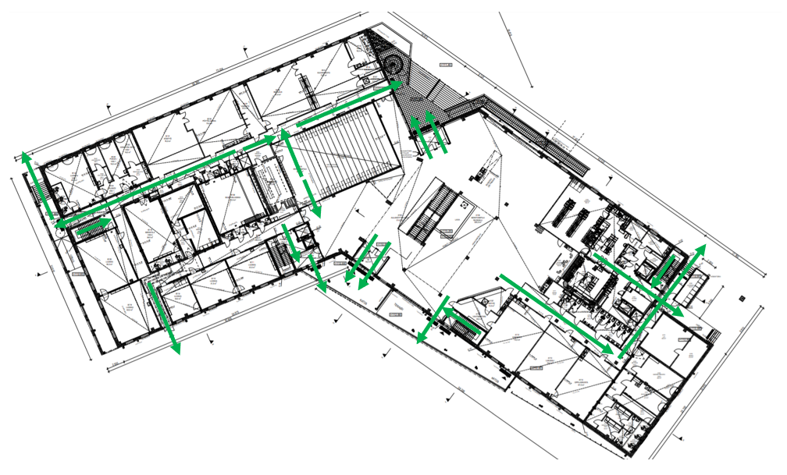
Poistumisreitit 1. kerros

Slide 16
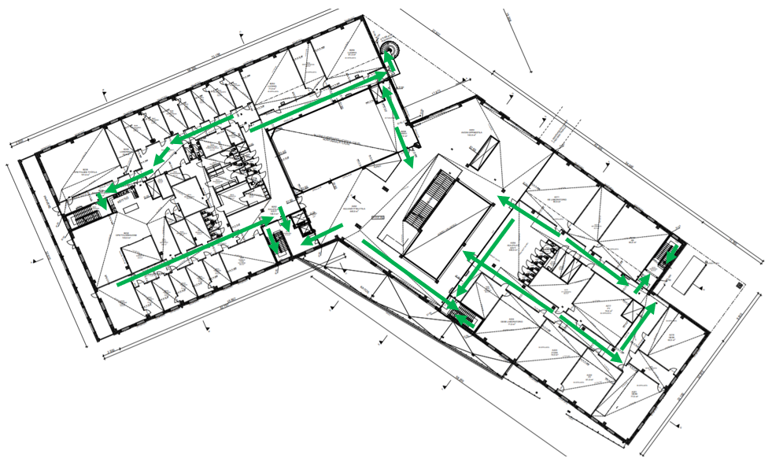
Poistumisreitit 2. kerros

Slide 17
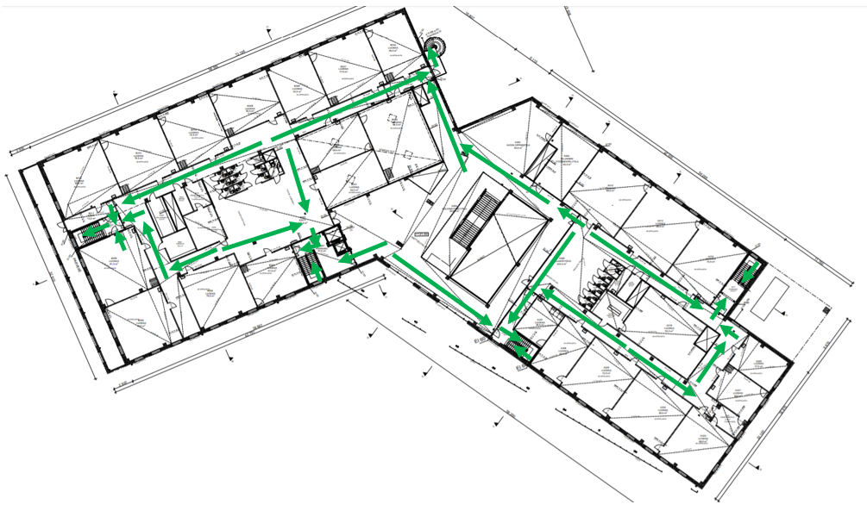
Poistumisreitit 3.kerros

Slide 18
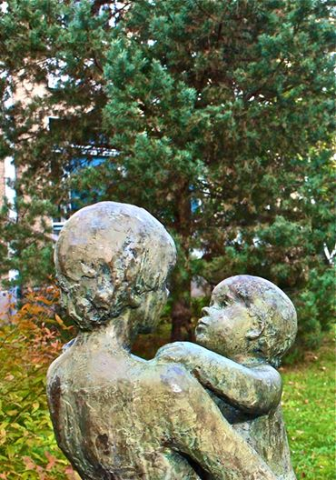
Turvallisuuskulttuurimme kasvaa meistä

